Slide 1
ГАУ «КЦСОН города Каменска-Уральского»
Школа пожилого возраста
по направлению «Декоративно прикладное творчество»
на тему «Вводное занятие , знакомство с планом работы на год»
Специалист по социальной работе:
Погадаева Татьяна Николаевна.

Slide 2
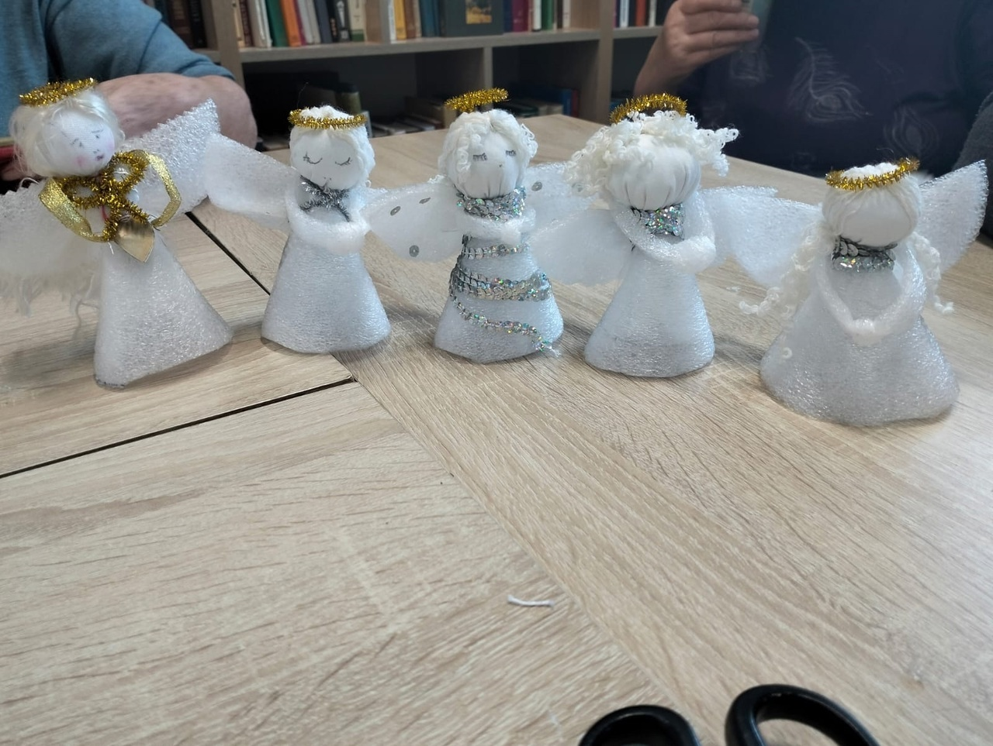
Материал и поделка:

Slide 3
Чтобы сделать полноценную фигурку ангела понадобится больше времени и материалов, но зато результат будет потрясающим. Перед началом работы приготовим все необходимое: шар и конус из пенопласта, ткань и кружево (для одежды), фетр и наполнитель (для рук), нитки (для волос), акриловые краски (нарисовать лицо), нитка травка или мишура, бусины и проволока (для крыльев и нимба).
Сначала из ткани выкраиваем прямоугольник и снизу к нему пришиваем полоску кружева. Потом нужно сшить прямоугольник в трубу, одеть на конус и закрепить сверху резинкой, чтобы получилось платье. По такому же принципу сделать рукава.

Slide 4
Для рук из фетра нужно выкроить 4 детали и сшить их парами. Наполнить синтепоном только плечики, ладошки оставить так. Приготовленные рукава надеть на ручки и пришить к платью.
Для головы на пенопластовом шарике рисуем и разукрашиваем лицо. После этого приделать шарик к конусу (удобнее с помощью проволоки).
Для украшения надеть на ангелочка воротник из кружева. Из кусочка ткани сделать плащик, стянув его сверху. Прическу сделать из ниток прикрепляя их с помощью клея. Нимб и крылья делаем из проволоки, закрепив на нее бусинки и пряжу травку или мишуру. Затем прикрепить к телу и голове ангела. В руки доброму ангелу можно дать птицу, или букет с цветами.

Slide 5
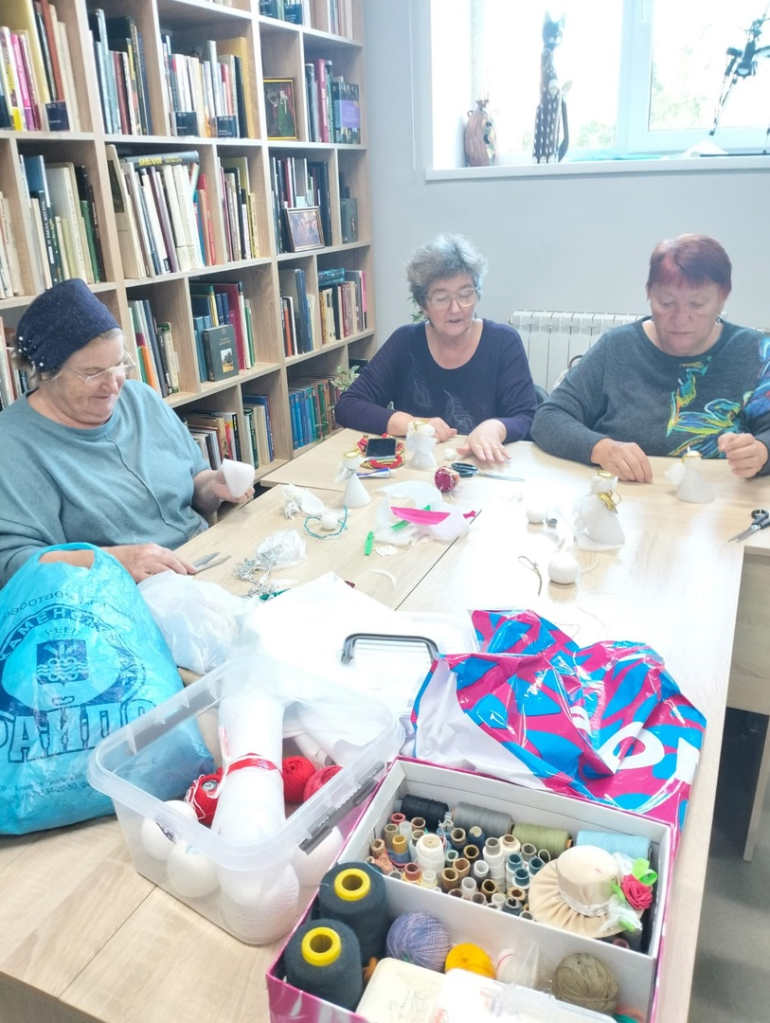

Slide 6
Присутствующие ознакомились с планом работы на год, внесли несколько поправок и так как мы на это занятие запланировали сделать поделку « Ангелочек», приступили к работе.

Slide 7
Источники используемой литературы:
https://www.google.com/search?q=%D0%BC%D0%B0%D1%82%D0%B5%D1%80%D0%B8%D0%B0%D0%BB%D1%8B+%D1%84%D0%BE%D1%82%D0%BE
https://avatars.dzeninfra.ru/get-zen_doc/3324118/pub_5ea9356f7e79087ec36678bc_5ea955b065645846ad9e1be0/scale_1200

Slide 8
Спасибо за внимание!

